Slide 1
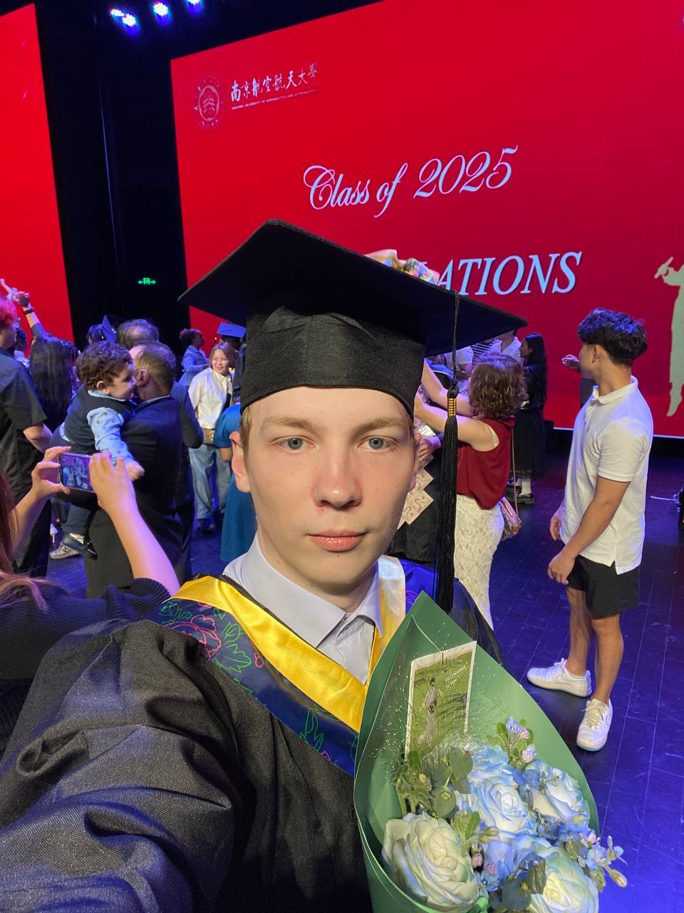

Александр
С 17 лет учусь в Нанкинском университете аэронавтики и астронавтики
Имею опыт очного и дистанционного обучения в Китае
Самостоятельно поступил на полный грант на магистратуру
Я учился на двух гратах: Университетском гранте, и сейчас на CSC

Slide 2

Правительственный грант (CSC)
Грант делится на 3 типа:
Тип А - подача документов через министерство образования РФ (полный) Тип B - подача документов в приемную комиссию университета (полный)
Тип С - включает в себя лишь половину стипендии (только проживание или только обучение).
Полный грант покрывает: обучение, проживание и медицинскую страховку. Ежемесячно студентам выплачивается пособие.
Сумма ежемесячного пособия: 2500 юаней для бакалавров. 3000 юаней для магистратуры. 3500 юаней докторантуры.
Результаты поступления приходят в июне, могут запоздать до начала июля. Срок подачи документов до конца февраля.

Slide 3
Шелковый путь - грант Китайского правительства
Грант делится на 2 типа:
Тип А - для желающих поступить на бакалавриат/магистратуры
Тип B - представляется студентам, желающим поступить на языковые курсы.
Полный грант покрывает: обучение, проживание и медицинскую страховку. Ежемесячно студентам выплачивается пособие.
Сумма ежемесячного пособия: 2500 юаней для бакалавров. 3000 юаней для магистратуры. 3500 юаней докторантуры.
Результаты поступления приходят в июне Срок подачи документов до 28 февраля

Slide 4

Провинциальный грант
Грант делится на 2 типа:
Тип А - полный грант (обучение, проживание, медицинскую страховку) Тип B - частичный (обучение и медицинскую страховку)
Полный грант покрывает: обучение, проживание и медицинскую страховку. Ежемесячно студентам выплачивается пособие.
Сумма ежемесячного пособия: от 500-1000 юаней для бакалавра. От 1000 юаней для магистратуры. От 1500 юаней для докторантуры.
Результаты поступления приходят в начале июля Срок подачи документов разнятся

Slide 5
Стипендии городов - локальный грант
Грант делится на 3 типа:
Тип А - включает в себя полную стоимость проживания, обучения и чаще всего медицинскую страховку, иногда есть ежемесячные выплаты.
Тип B - Тип B включат в себя либо обучение, либо проживание
Тип С - Выделяется определенная сумма в год на на руки и вы сами должны используя эти деньги, чтобы за всё платить
Покрываемые расходы по гранту могут отличаться от города к городу Ежемесячно студентам выплачивается пособие.
Сумма ежемесячного пособия: от 500-1000 юаней для бакалавра. От 1000 юаней для магистратуры. От 1500 юаней для докторантуры.
Результаты поступления приходят в начале июля Срок подачи документов разнятся

Slide 6

Университетский грант
Грант делится на 3 типа:
Тип А - полный грант (обучение, проживание, медицинскую страховку и пособие от 500 юаней)
Тип B - частичный грант, покрывает только проживание или только обучение. Тип С - Выделяется определенная сумма в год на на руки и вы сами должны используя эти деньги всё оплатить
Покрываемые расходы по гранту могут отличаться от университета. Ежемесячно студентам выплачивается пособие.
Сумма ежемесячного пособия: от 500-1000 юаней для бакалавра. От 1000 юаней для магистратуры. От 1500 юаней для докторантуры.
Результаты поступления приходят в начале июля Срок подачи документов разнятся

Slide 7

Языковой год
Продолжительность: 1-2 года
Программа для тех, у кого нет языкового сертификата или тех, кто хочет изучить язык лучше.
Курс включают в себя: чтение, аудирование, письмо и изучение культуры. Чаще всего учеба с 8:30 утра и до 12:10, после перерыв с 12:10 до 14:30, далее учеба может продолжаться до 16:30. С понедельника по субботу.
Каникулы: с 1 января до 26 февраля и с середины июня-июля и до конца августа.
Язык обучения: английский, но чаще всего
на китайском с нуля, есть университеты, где могут обучать на русском.

Slide 8

Наши принципы при выборе университета
Мы подбираем университеты только с одобренной государственной программой.
Дипломы наших университетов котируются по всему миру.
Мы всегда выбираем вузы с хорошими условиями проживания (1-2 местные комнаты)
Всегда рассматриваем лучшие университеты из доступных вам на данный момент

Slide 9

Требуемые документы
Аттестат/диплом (если вы ещё обучаетесь, вам нужно взять справку из вашего учебного заведения, что вы обучаетесь на последнем курсе, с датой окончания обучения, справка должна быть переведена на английский язык, перевод должен заверить нотариус
Выписка оценок (для студентов выписка должна содержать оценки за все пройденные семестры, должна стоять печать учреждения, для школьников выписка должна содержать оценки за 9/10/11 класс)
Цветная копия загранпаспорта.
Два рекомендательных письма (от профессора или доцента, преподавателей).

Slide 10
Требуемые документы
Мотивационное письмо (от 800 до 1500 символов, мы пишем сами, но надо будет заполнить анкету).
Справка об отсутствии судимости (заказывается на гос.услугах, справка должна быть переведена на английский язык, перевод должен заверить нотариусом).
Медкомиссия (на английском и китайском языке документ должен иметь две печати врача, должна быть заполнена по определённой форме).
Фотографии три*четыре(паспортного формата, на белом фоне, цветная, без макияжа, в электронном виде).
Языковой сертификат (HSK,HSKK,IELTS,TOEFL,DUOLINGO).

Slide 11
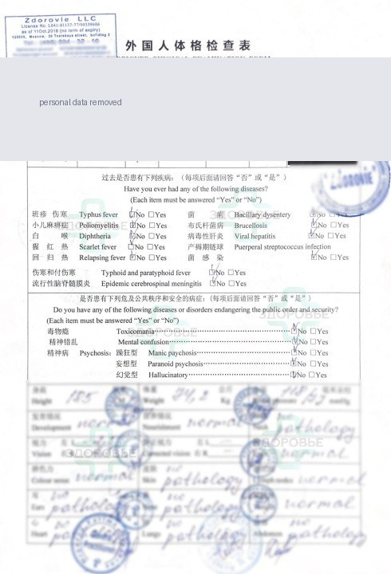
Пример медкомиссии

Slide 12
Выбор Университетов
От 5 ВУЗов в трех категориях
А: 2-3 ВУЗа. Университеты в которые больше всего хотим поступить. Выше требования и выше конкуретность
Б: 2-3 ВУЗа. Хорошие ВУЗы, но с более мягкими условиями по поступлению и более низкой конкуретностью
С: Запасные ВУЗы. Поступление на языковой год для улучшения языка, портфолио и постпление на магистратуру через год

Slide 13
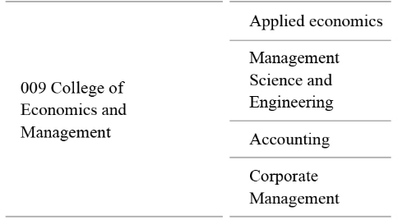

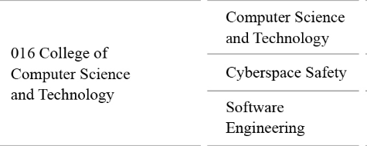
Nanjing University of Aeronautics and Astronautics (NUAA)

Slide 14
Nanjing University of Aeronautics and Astronautics (NUAA)
-Duolingo от 110 баллов
- Доступные гранты:
провинциальный/ ( покрытие 100% обучение + стипендия от 800 до 1500 юаней в месяц )
Fly-high (Университетский) – покрытие 100% обучение на 1 год. Далее, возможность получать от 10,000 до 20,000 в год.

Slide 15
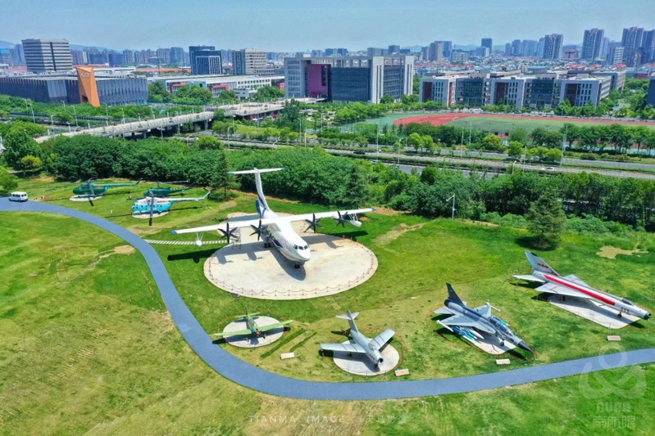
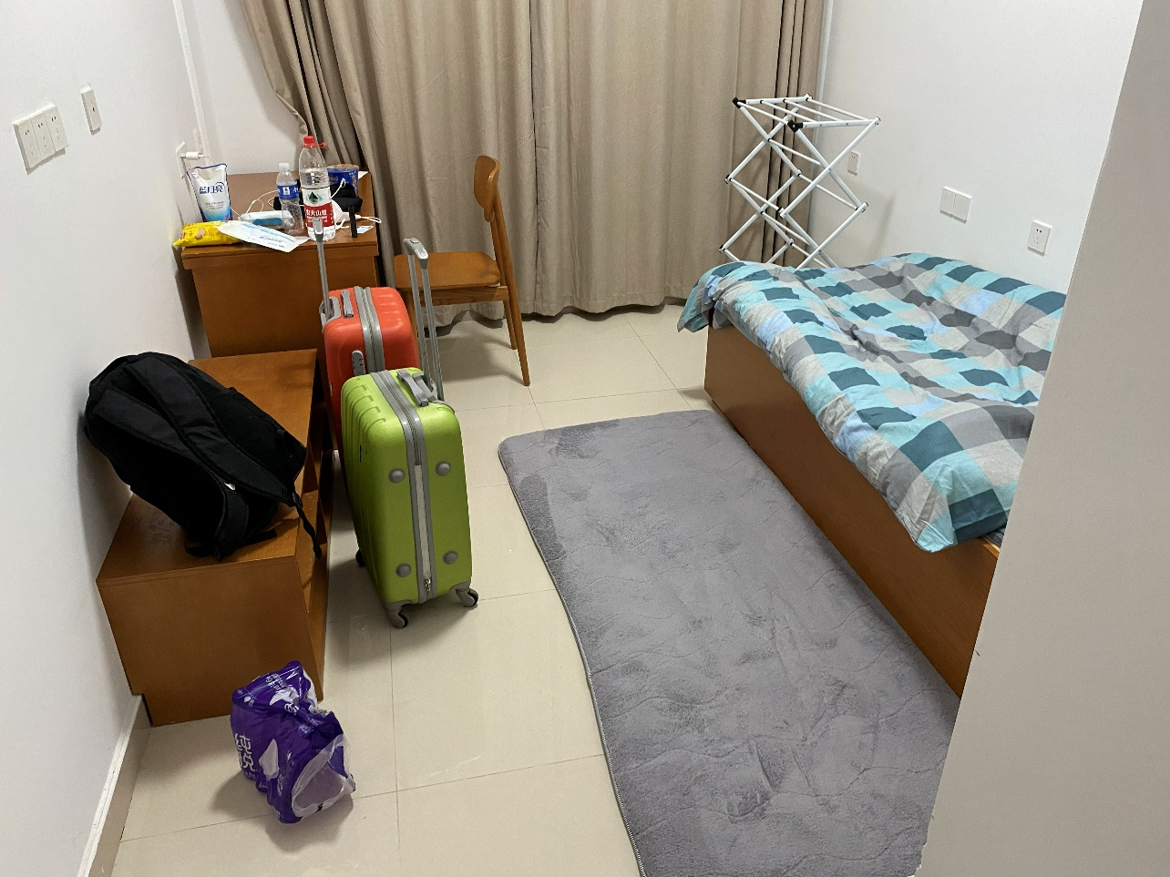
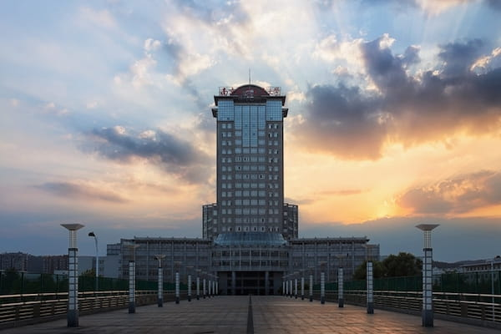

Slide 16

Northwestern Polytechnical University

Slide 17
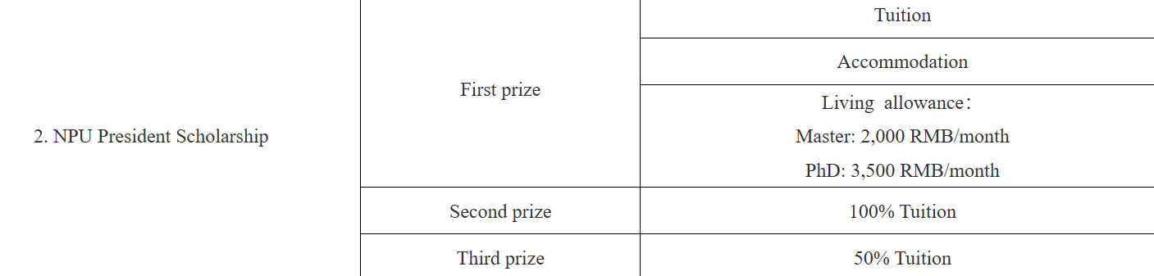
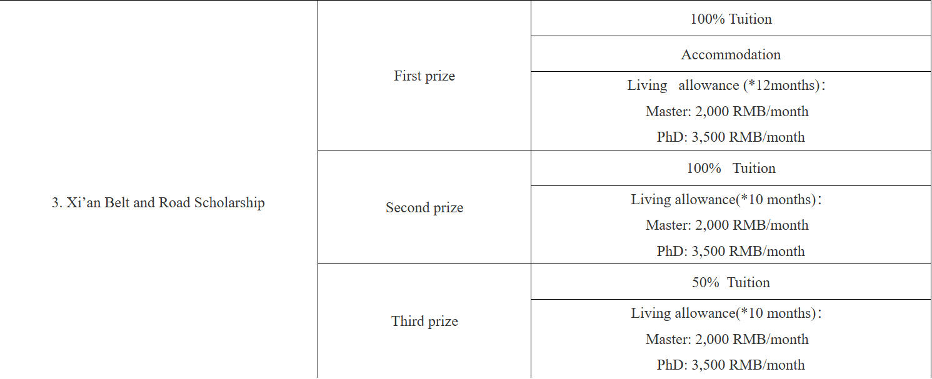
Northwestern Polytechnical University
- Duolingo от 120 баллов
- Доступные гранты:
Университетский
Провинциальный

Slide 18
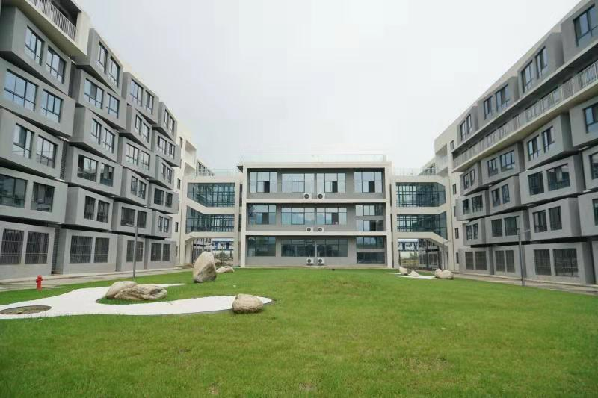

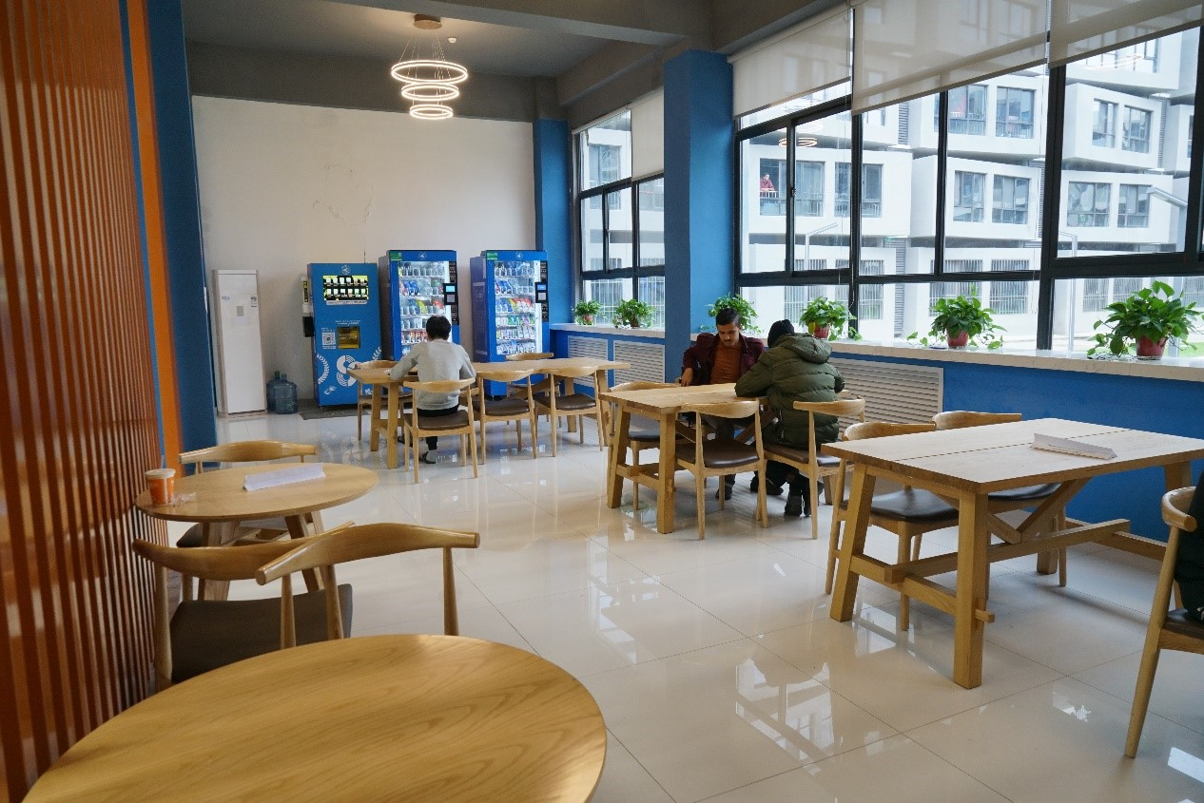
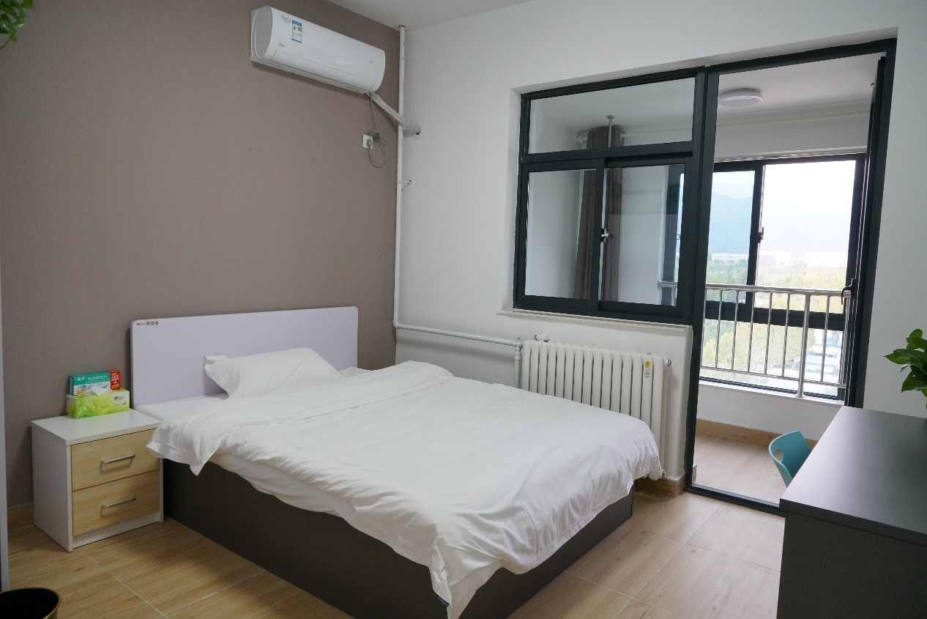

Slide 19

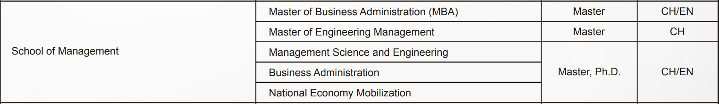
Beijing Institute of Technology (BIT)

Slide 20
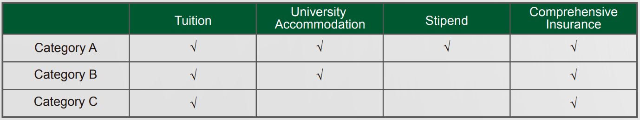
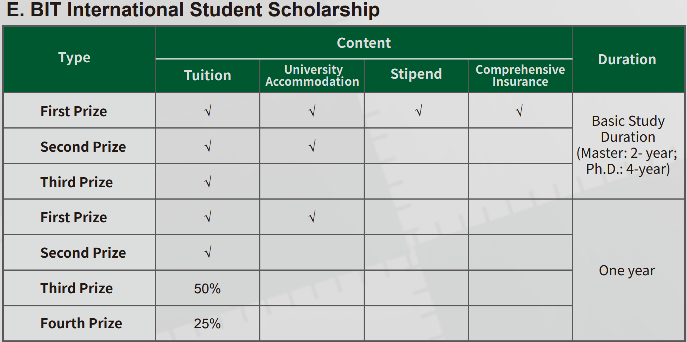
Beijing Institute of Technology (BIT)
- Duolingo от 110 баллов
- Доступные гранты:
Beijing Government Scholarship
Университетский (BIT International Student Scholarship) – на 4 года с полным и частичным покрытием и на 1 год с полным и частичным покрытием

Slide 21
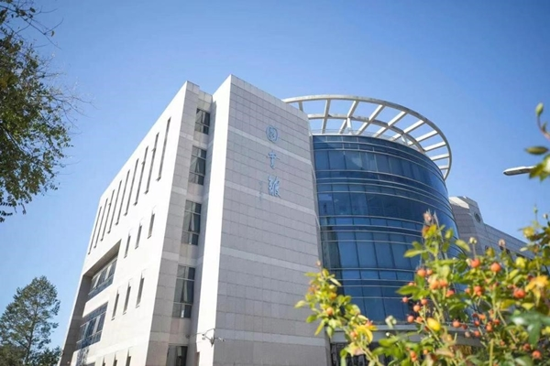
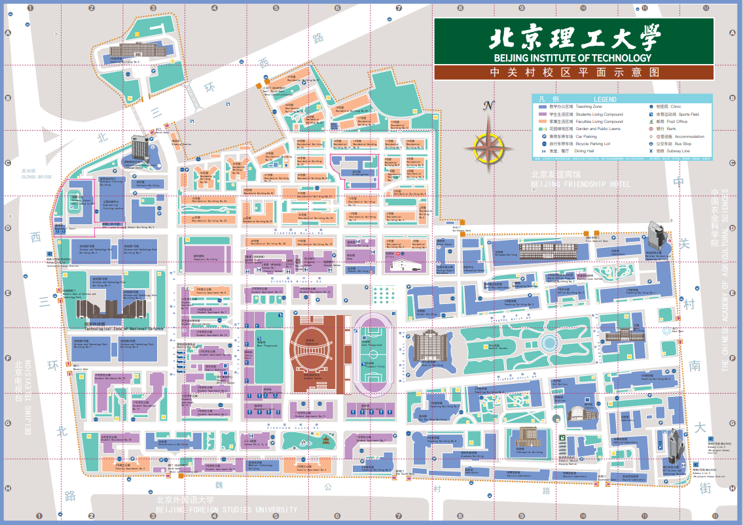
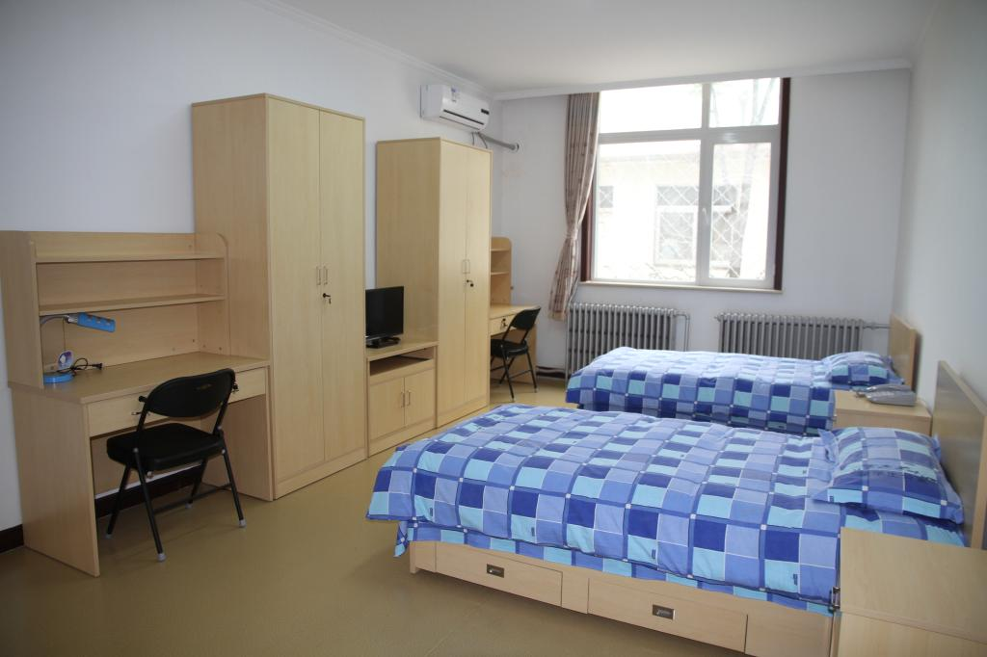

Slide 22

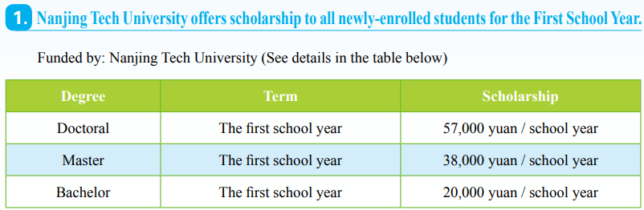
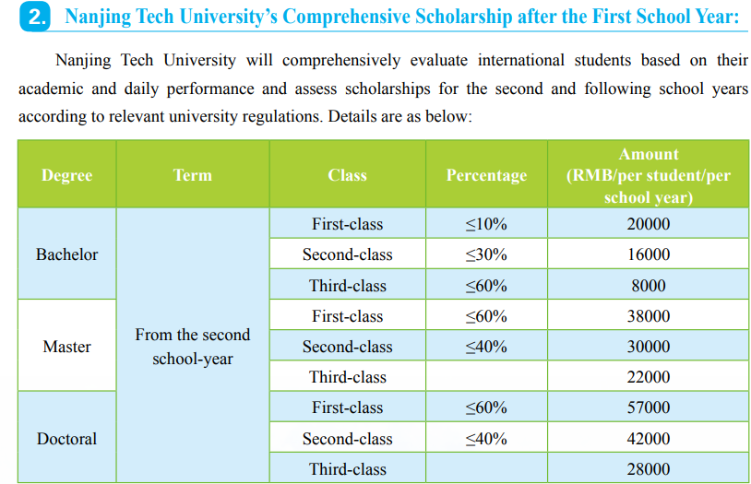
Nanjing Tech University

Slide 23

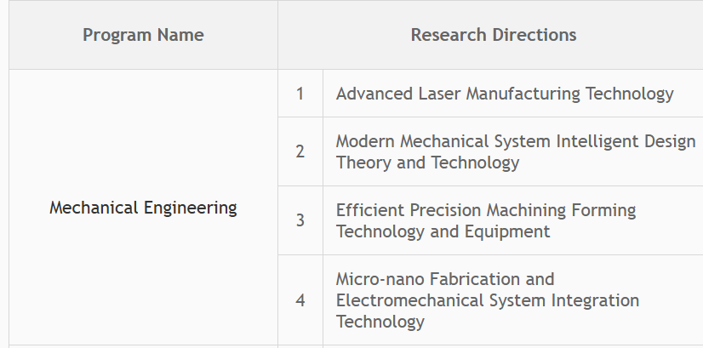
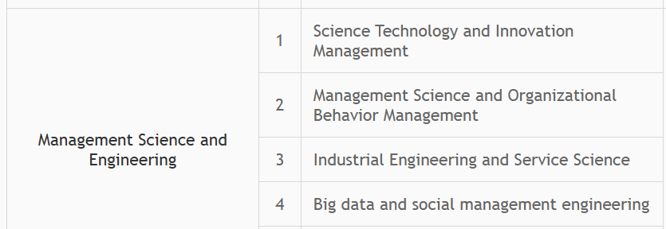
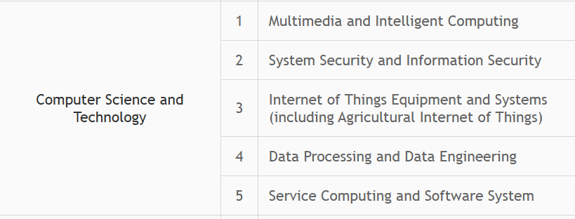
Jiangsu University

Slide 24

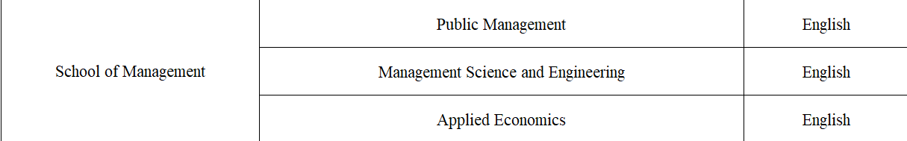
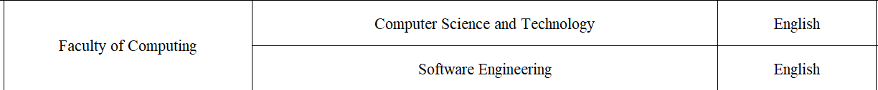
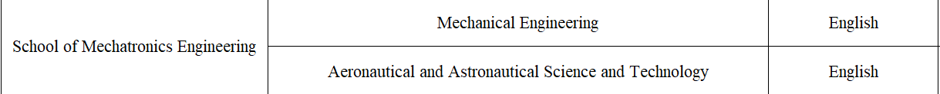
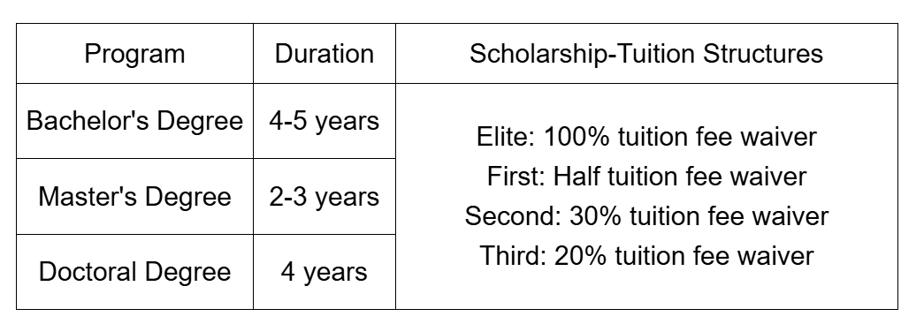
Harbin Institute of Technology (HIT)
HIT International Students Scholarship

Slide 25

Часто задаваемые вопросы
Как поддерживать связь с родными и друзьями — какие интернет-сервисы работают в Китае?
Сложно ли учить китайский язык?
Могут ли иностранные студенты работать во время учебы?
Можно ли путешествовать по Китаю на студенческой визе?
Что делать, если за год не успеешь выучить язык?
Как переводить деньги в Китай?

